Slide 1
অনলাইন ক্লাসে সকলকে
স্বাগতম

Slide 2
পরিচিতি
বিলাস কান্তি দাস
প্রধান শিক্ষক
উরকিরচর উচ্চ বিদ্যালয়, রাউজান,চট্টগ্রাম।
E-mail: bilashm1967@gmail.com
শ্রেণি—৯ম ও ১০ম
বিষয়- রসায়ন
অধ্যায়-১০ম, ধাতু নিষ্কাশন।

Slide 3
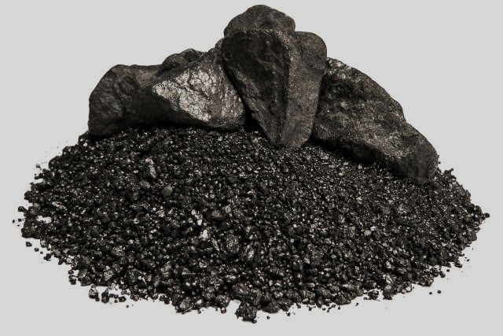
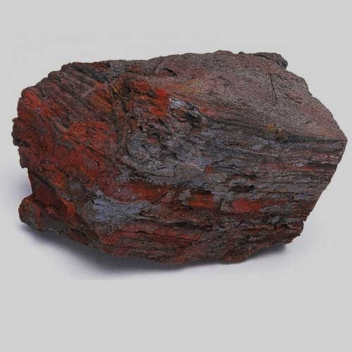
এগুলো কিসের ছবি?
Magnetite (Fe₃O₄)
Hematite (Fe₂O₃)

Slide 4
নিচের চিত্রটি লক্ষ্য কর

Slide 5
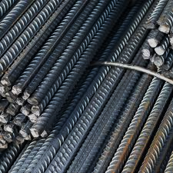
আজকের পাঠ
বাত্যা চুল্লীর সাহায্যে
লোহা নিষ্কাশন

Slide 6
শিখন ফল
এই পাঠ শেষে শিক্ষার্থীরা----------
১। আয়রনের আকরিক সম্পর্কে বর্ণনা করতে পারবে।
২। কার্বন বিজারন পদ্ধতি বলতে পারবে।
৩। আয়রন ধাতু নিষ্কাশন পদ্ধতি বর্ণনা করতে পারবে।
৪। । আয়রন ধাতু নিষ্কাশন এ সংঘটিত বিক্রিয়া সমূহ ব্যাখ্যা করতে পারবে।

Slide 7
Fe

Slide 8
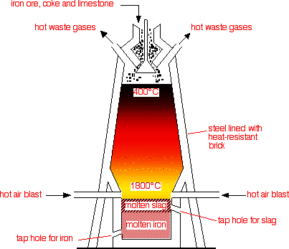
Fe ধাতু নিষ্কাশনের কার্বন বিজারনপদ্ধতি।
মধ্যম সক্রিয় ধাতুর অক্সাইডের সাথে কার্বনকে উতপ্ত করে ধাতু নিষ্কাশন করাকে কার্বন বিজারন পদ্ধতি বলে।
যেমন,
Fe, Zn, Pb ইত্যাদি।

Slide 9
আয়রন পাইরাইটিসকে লোহার আকরিক বলা হয় না— কারণ আয়রন পাইরাইটিস (Iron Pyrites) FeS2 থেকে সুলভে ও সহজে আয়রন নিষ্কাশন করা যায় না। পক্ষান্তরে, সালফিউরিক অ্যাসিডের পণ্য উৎপাদনের ক্ষেত্রে আয়রন পাইরাইটিস SO2 প্রস্তুত করতে ব্যবহার করা হয়। FeS2 -কে অতিরিক্ত বায়ুতে পোড়ালে SO2 উৎপন্ন হয়। যথা, 4FeS2 + 11O2 = 2Fe2O3 (ফেরিক অক্সাইড) + 8SO2↑। অতএব, আয়রন পাইরাইটিস [FeS2] লোহার একটি খনিজ, কিন্তু লোহার আকরিক নয়।

Slide 10
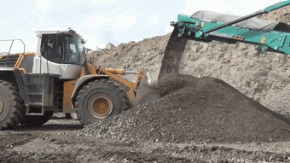
আকরিককে চূর্ণ-বিচূর্ণ করা
প্রকৃতিতে অধিকাংশ আকরিক বিশাল বিশাল শিলা খন্ড হিসেবে পাওয়া যায়। এই বিশাল শিলা খন্ডকে ভেঙে ক্ষুদ্র ক্ষুদ্র কণায় রুপান্তর করা হয় যাতে পরবর্তীতে রাসায়নিক বিক্রিয়া সংগঠন সহজ হয়। এ জন্য প্রথমে জো ক্রাশারে আকরিককে ছোট ছোট টুকরা করা হয় এবং পরবর্তীতে বল ক্রাশারে পাউডারে পরিণত করা হয়।

Slide 11
আকরিকের ঘনীকরন
সাধারনত যে আকরিক থেকে ধাতু নিষ্কাশণ করা হয় সেই আকরিক ব্যতিত অন্যান্য পদার্থ আকরিকের সাথে মিশ্রিত অবস্থায় থাকে। ইহাকে অপদ্রব্য বা খনিজমল বলে। এই অপদ্রব্য বা খনিজমলকে দূর করে বিশুদ্ধ আকরিক পাওয়ার জন্য যে পদ্ধতি প্রয়োগ করা হয় তাকে আকরিকের ঘণীকরণ বলা হয়।প্রকৃতি অনুসারে আকরিক ঘণীকরণে বিভিন্ন পদ্ধতি ব্যবহৃত হয়ে থকে।
যেমন – হাইড্রোলাইটিক পদ্ধতি , চৌম্বকীয় পৃথকীকরণ পদ্ধতি , তেল ফেনা ভাসমান পদ্ধতি , রাসায়নিক পদ্ধতি ইত্যাদি।

Slide 12
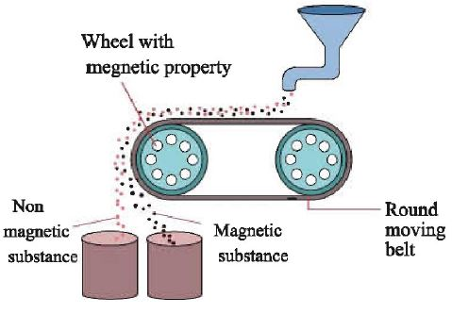
চৌম্বকীয় পৃথকীকরন পদ্ধতি
যদি ধাতুর আকরিক অথবা খনিজমল কোন একটির চৌম্বক ধর্ম থাকে তবে এই পদ্ধতি ব্যবহার করা হয়।
একটি চলমান বেল্টে উপর থেকে বিচূর্ণকৃত আকরিক ফেলা হয়। বেল্টটি চলমান হওয়ায় বিচূর্ণকৃত আকরিক বাহিরের দিকের চাকতিটি
পার হয়ে ছিটকে পড়তে থকে। বাহিরের চাকতিটি চৌম্বক ধর্ম বিশিষ্ট রাখা হয়। ফলে চৌম্বক ধর্ম বিশিষ্ট পদার্থ চাকতির কাছে এবং অচৌম্বক ধর্ম বিশিষ্ট পদার্থ চাকতি থেকে দূরে ছিটকে পড়ে। যেহেতু আয়রন বা লোহার চৌম্বক ধর্ম বিদ্যমান তাই এর ঘণীকরন এই পদ্ধতিতে করা করা হয়।

Slide 13
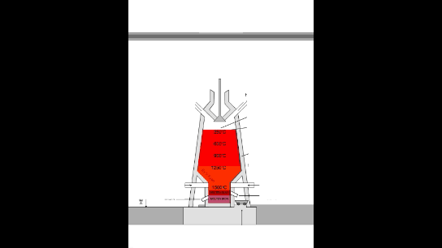
আকরিককে ধাতব অক্সসাইডে রুপান্তর
প্রথমে চুল্লিরমুখদিয়েযেকোককার্বনপ্রবেশকরানোহয়তাচুল্লিরনিচেরদিকেপড়তেথাকেএবংচুল্লিরনিচেরঅংশদিয়েযেগরমবাতাসপ্রবেশকরানোহয়তাউপরেরদিকেউঠতেথাকে। এইগরমবাতাসেরঅক্সিজেনেরসাথে ঐ কোককার্বনবিক্রিয়াকরেকার্বন-ডাই-অক্সাইড(${CO}_{2}$) ও পরেকার্বন-মনোক্সাইড(CO) উৎপন্নকরে।

Slide 14
C + $O_{2}$$→$${CO}_{2}$
আয়রন ধাতুরআকরিকেআয়রনপ্রধানতহেমাটাইট (${Fe}_{2}O_{3}$), ম্যাগনেটাইট (${Fe}_{3}O_{4}$) রূপেঅবস্থানকরে। বাত্যাচুল্লিরউপরেরঅংশেকোকদহনেরমাধ্যমেপ্রথমে${CO}_{2}$এবংপরে CO এ রূপান্তরিতহয়।
প্রায় ১৬০০^{০} সে. তাপমাত্রায় এই বিক্রিয়া ঘটে থাকে
${CO}_{2}$ + C = 2 CO

Slide 15
চুল্লির উপরেরঅংশে${400}^{°}$C-${900}^{°}$C তাপমাত্রায়আয়রনআকরিকসমূহ CO এরসাথেবিক্রিয়াকরেআয়রনউৎপন্নকরে।
3${Fe}_{2}O_{3}$ + CO $→$ 2 ${Fe}_{3}O_{4}$ + ${CO}_{2}$
${Fe}_{3}O_{4}$ + CO $→$ 3FeO + ${CO}_{2}$
FeO + CO $→$ Fe + ${CO}_{2}$

Slide 16
চুল্লির মধ্যভাগে${900}^{°}$C - ${1000}^{°}C$ তাপমাত্রায় ${CaCO}_{3}$ বিযোজিত হয়েCaO ও ${CO}_{2}$উৎপন্নহয়। উৎপন্নখনিজমলক্যালসিয়ামঅক্সাইড(CaO) সিলিকা(${SiO}_{2}$) এরসাথেবিক্রিয়াকরেধাতুমলক্যালসিয়ামসিলিকেট (${CaSiO}_{3}$) উৎপন্নকরে।
CaC$O_{3}$$→$CaO + ${CO}_{2}$
CaO + ${SiO}_{2}$$→$${CaSiO}_{3 }$

Slide 17
চুল্লির নিচেরঅংশে${1300}^{°}$C - ${1400}^{°}$C তাপমাত্রায় -
$P_{2}O_{5}$ + 5 C $→$ 2P + 5 CO
${Mn}_{2}O_{3}$ + 3C $→$ 2Mn + 3CO
${SiO}_{3}$ + 2C $→$ Si + 2CO
${MnO}_{2}$ + 2C $→$Mn + 2CO

Slide 18
চুল্লির নিচেরঅংশে${1300}^{°}$C - ${1400}^{°}$C তাপমাত্রায়উৎপন্নফসফরাস, ম্যাঙ্গানিজ, সিলিকন, কার্বনগলিতলৌহদ্বারাশোষিতহয়।
ধাতুমল ও লোহা উভয়ই চুল্লির নিম্ন প্রকোষ্ঠে জমা হয় । ধাতুমল হাল্কা বলে তা উপরে ভাসমান থাকে এবং দুটি পৃথক নলের মাধ্যমে ধাতু ও ধাতুমল বের করে নিয়ে আসা হয়। এভাবেই আকরিক থেকে লোহা নিষ্কাশন করা হয়।

Slide 19
দলীয় কাজ
চুল্লির নিচেরঅংশে${1300}^{°}$C - ${1400}^{°}$C তাপমাত্রায়সংঘটিতবিক্রিয়াগুলোলিখ।

Slide 20
মুল্যায়ন
Al কে কার্বন বিজারন এর মাধ্যমে নিষ্কাশন করা যায় না কেন?
বাত্যা চুল্লী কি কাজে ব্যবহৃত হয়।
বাত্যা চুল্লীর নিচের অংশের তাপমাত্রা কত?
ক্যালসিয়াম সিলিকেটের সংকেত লিখ।
কার্

Slide 21
বাড়ির কাজ
Bauxite (Al₂O₃.2H₂O)
Magnetite (Fe₃O₄)
চিত্র-ক
চিত্র-খ
১। চিত্র খ আকরিক থেকে ধাতু নিষ্কাশন পদ্ধতি ব্যাখ্যা কর।
২।চিত্র ক ও খ আকরিক থেকে ধাতু নিষ্কাশন প্রক্রিয়া ভিন্ন – বিক্রিয়া ও যুক্তিসহ আলোচনা কর ।

Slide 22
ধন্যবাদ

